Slide 1
asociación amiticia red de servicios de atención a la dependencia
AMITICIA
MEMORIA 2020

Slide 2
asociación amiticia red de servicios de atención a la dependencia
Nuestra asociación sin ánimo de lucro, nace el 25 de octubre de 1988. Tenemos 32 años dando respuesta a los requerimientos de ocio y tiempo libre de usuarios y usuarias con discapacidad intelectual. Durante su evolución, se abrió la oportunidad de atender a niños y niñas de la barriada que asisten a diario para que les apoyamos en su rendimiento escolar y tiempo libre enfocado siempre desde la prevención.

Slide 3
asociación amiticia red de servicios de atención a la dependencia
Misión:
Somos una asociación sin ánimo de lucro que da respuesta a una demanda social que promueve la inclusión de colectivos vulnerables como la discapacidad intelectual y los niños, niñas y adolescentes en situación de riesgo y de su entorno familiar, con la finalidad de dar respuesta a sus requerimientos de dinamización de ocio y tiempo libre por una parte y a la vez prestar apoyo generalizado escolar mediante un espacio integrador que estimule la autonomía e independencia de los/as usuarios/as atendidos.

Slide 4
asociación amiticia red de servicios de atención a la dependencia
Visión:
Ser una entidad estable, sólida y posicionada en el ámbito social mallorquin, con un equipo profesional cualificado que ofrezca una amplia oferta de servicios a colectivos vulnerables y sus familias fomentando así, el asociacionismo a través de alianzas estratégicas.

Slide 5
asociación amiticia red de servicios de atención a la dependencia
Valores:
Excelencia en la realización de su actividad profesional.
Protagonismo de los colectivos vulnerables en su proceso de integración.
Proactividad en el apoyo a nuestros colectivos de atención y sus familias.
Responsabilidad, en el manejo de los servicios y procesos.
Compromiso y disponibilidad con la organización y la sociedad.
Transparencia comunicacional en los ámbitos internos y externos de la organización.
Apoyo convivencial que propicia un sistema de sostenibilidad ambiental.
Igualdad desde la discriminación positiva y la transversalidad.

Slide 6
asociación amiticia red de servicios de atención a la dependencia
Profesionalización del talento humano:
Todo nuestro equipo está certificado en diferentes disciplinas:
monitores de ocio y tiempo libre,
técnicos superiores en comunicación audiovisual,
pedagoga, psicopedagoga, educación física y deportes.

Slide 7
asociación amiticia red de servicios de atención a la dependencia
Plan de formación
Gestión de calidad.
Trabajo social en la red.
Igualdad de género en el tiempo libre.
Atención pandemia Covid 19. Medidas de aplicación institucional.
Ley orgánica de protección de datos.
Dadas las condiciones sanitarias no pudimos cumplir el resto del plan de formación anual 2020.

Slide 8
asociación amiticia red de servicios de atención a la dependencia
SERVICIOS
Ocio dinámico
Ocio Esplai
Ocio Alternativo
Ocio Escuelas Estacionales
Amiteca Estimulación Multisensorial
Campamentos
Programa Proinfancia
Aula Abierta
Programa “Juntos es mejor” Aula Virtual
Centro Abierto
Estudio Asistido
Refuerzo individualizado.
Atención psicoterapéutica.
Colonias Urbanas
Logopedia
Psicomotricidad

Slide 9
asociación amiticia red de servicios de atención a la dependencia
Ocio Dinámico:
Nuestro objetivo esencial, es proveer a nuestros usuarios/as con discapacidad de:
1. Objetivos educativos dentro del área de tiempo libre.
2. Obtención de aprendizajes que les faciliten un proceso de integración social óptimo.
3. Actividades enmarcadas en el área de la educación ambiental.
4. Disponer de un espacio de bienestar en donde la diferencia sea una oportunidad para los vínculos sociales con una emocionalidad fortalecida y una estima personal adecuada.
5. Proveer de un respiro familiar y conciliación laboral a las familias.

Slide 10
asociación amiticia red de servicios de atención a la dependencia
Los destinatarios pasan a ser sujetos activos frente al mero espectador, a formar parte de un proceso colectivo.
Esta capacidad de experimentar emociones encuentra sus raíces en la misma naturaleza humana, por lo que constituye un elemento común a todas las personas, con independencia de las capacidades o las limitaciones físicas o psíquicas de cada uno.

Slide 11
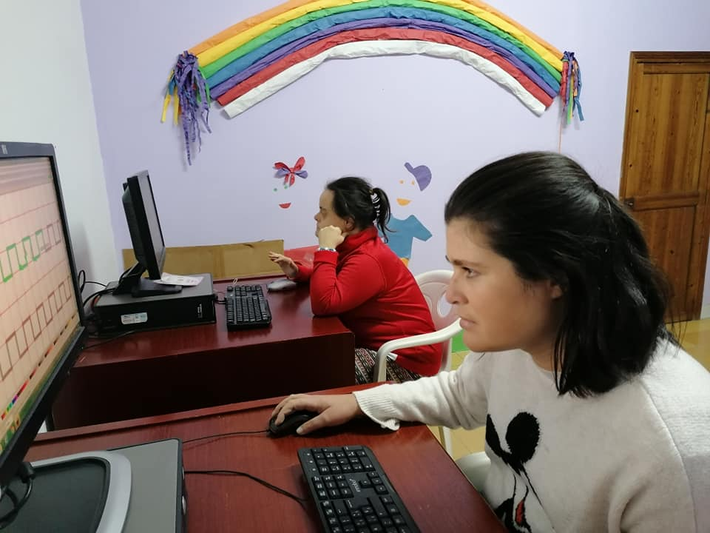
asociación amiticia red de servicios de atención a la dependencia
14
Personas atendidas
3
Monitores/as de ocio y tiempo libre
Ocio Dinámico
*Se realiza al salir de su centro de referencia de lunes a viernes de 17 a 19:30h

Slide 12
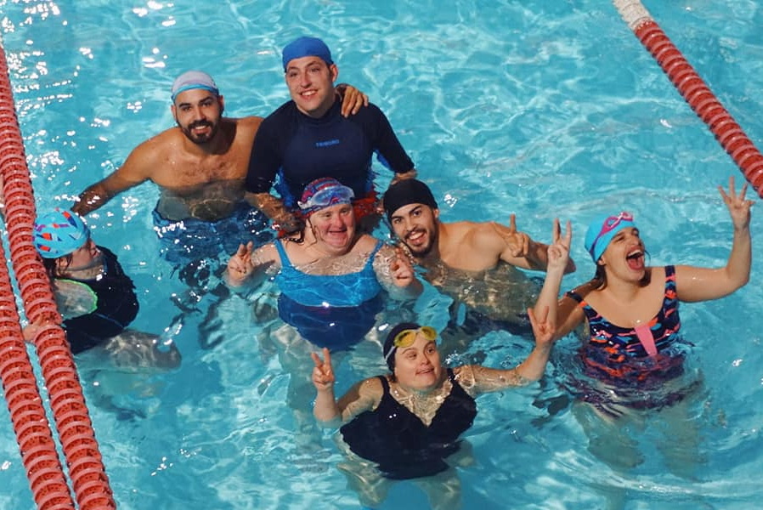
asociación amiticia red de servicios de atención a la dependencia
OCIO DINÁMICO
Contamos además con un grupo de voluntarios gracias a los cuales nuestros usuarios/as pueden disfrutar de un amplio abanico de actividades:
Baile
Teatro
Reiki
Informática (Link-scape)
Atletismo adaptado
Natación
Fotografía
Todas ellas planteadas persiguiendo el despertar de la creatividad, sin limitarse y tomando en cuenta las necesidades de cada uno/a.

Slide 13
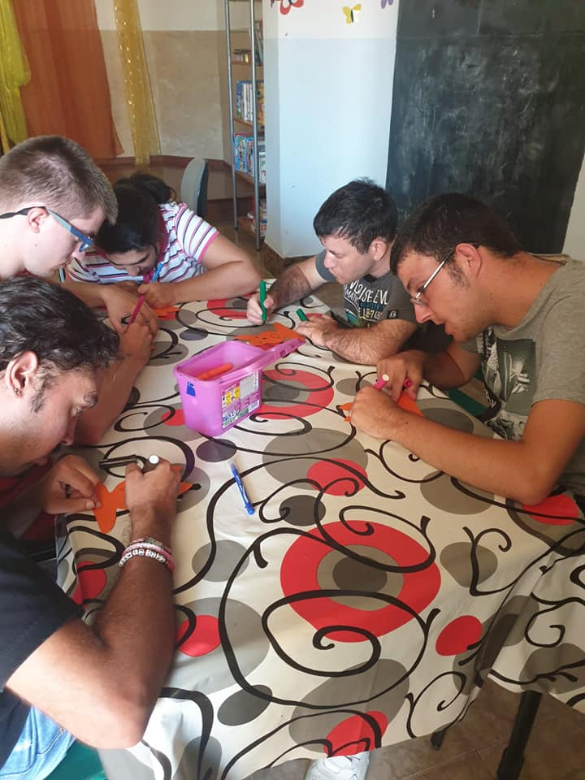
asociación amiticia red de servicios de atención a la dependencia
Servicio de Esplai:
Nuestro objetivo es generar un espacio para usuarios/as con discapacidad
intelectual y menores en riesgo de exclusión de formación y participación
comunitaria con voluntad de transformación e inclusión social desde la acción del
tiempo libre.
Durante este último año el servicio se ha redimencionado con el objetivo de
adaptar cada actividad a la necesidades de nuestro/as usuarios/as y conseguir
así unas respuestas más útiles y reales.
Esplai
Esplai plus

Slide 14
asociación amiticia red de servicios de atención a la dependencia
El aspecto innovador de esta actividad está basado en varios factores:
1. Actividades conjuntas entre usuarios con discapacidad y menores en riesgo de exclusión: Festivales, cursillos, salidas, visitas, rescate de áreas públicas, mediante el intercambio de habilidades de cada colectivo lo cual genera desde su orígen, la inclusión sin juicios ni prejuicios,
2. La toma de decisiones de los colectivos atendidos en lo referente a la planificación de una a dos actividades a compartir cada sábado de forma democrática y respetuosa.
3. Difusión de resultados para generar una sociedad inclusiva.

Slide 15
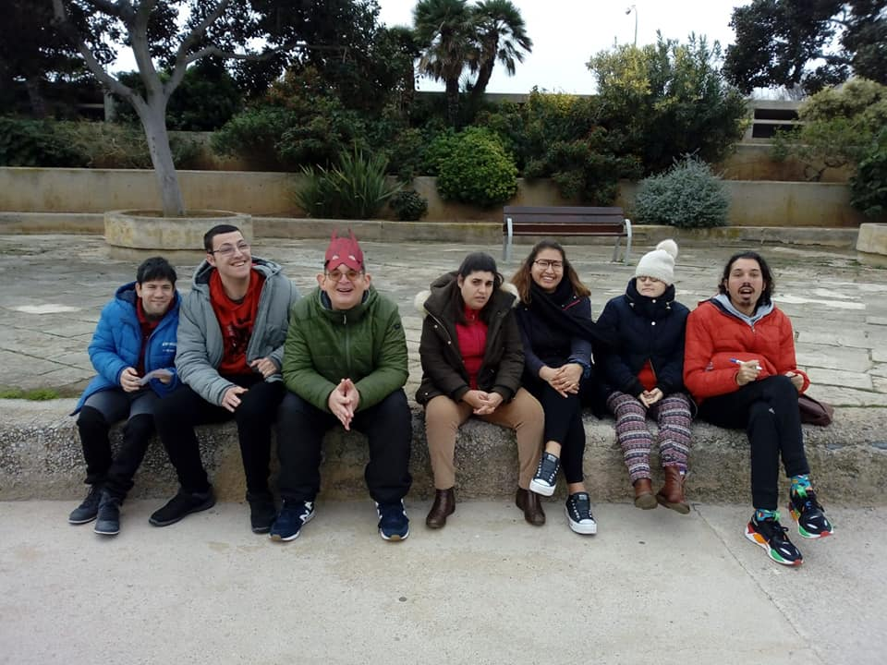
asociación amiticia red de servicios de atención a la dependencia
56
Personas atendidas
7
Personas trabajando
Ocio Esplai
*Se realiza los sábados de 10 a 17h

Slide 16
asociación amiticia red de servicios de atención a la dependencia
Servicio de Ocio Alternativo:
Nuestro objetivo es disfrutar de un tiempo libre entre iguales dirigido a fomentar habilidades sociales e inserción en acciones de mayor duración y en diversos
ámbitos.
Es un servicio dirigido a jóvenes con discapacidad intelectual con relativa autonomía que no se basa en reglas a seguir de forma pasiva, sino en compartir entre iguales incluyendo a los monitores/as los/as cuales tienen un perfil de edad e intereses similar a los/as participantes.
Disfrutan de actividades contemporáneas y aprenden a insertarse en diferentes actividades de ocio y tiempo libre con horarios diversos según la planificación diseñada y prevista de manera informal optando entre varias propuestas por los mismos/as usuarios/as
Las familias aprenden al mismo tiempo a soltar, a entender el espacio vital y respetarlo, a supervisar en la distancia sin permanente apoyo.

Slide 17
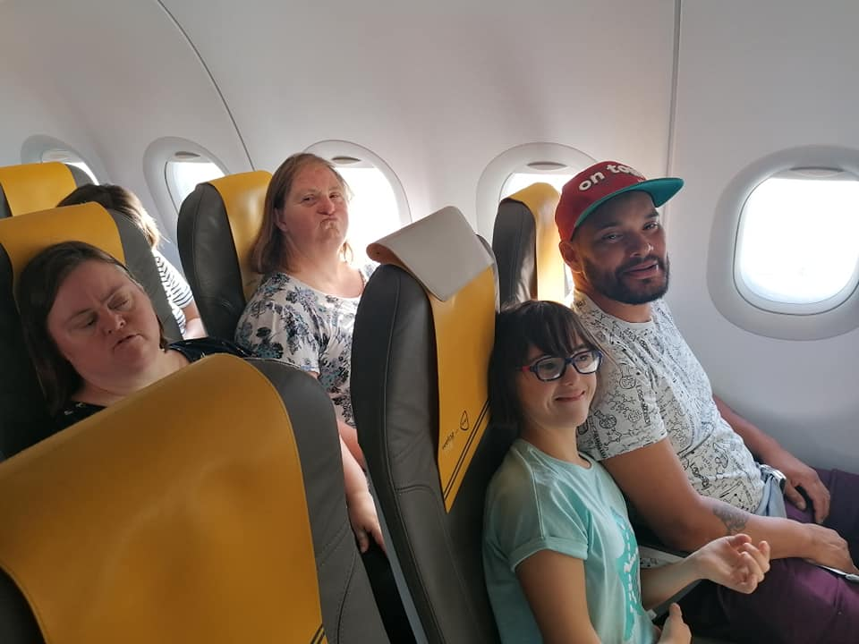
asociación amiticia red de servicios de atención a la dependencia
14
Personas atendidas
4
Personas trabajando
*Se realiza los sábados de 10 a 20h
Ocio Alternativo

Slide 18
asociación amiticia red de servicios de atención a la dependencia
Servicios Ocio Escuelas Estacionales:
Nuestro objetivo es promover la participación en actividades de integración social y apoyo convivencial en períodos vacacionales y escolares.
Los aspectos innovadores de la actividad se fundamentan en que proveemos de un ambiente en el cual usuarios/as con discapacidad comparten actividades con usuarios/as en situación de vulnerabilidad y se plantea un intercambio de habilidades y herramientas personales en el cual la inclusión es el objetivo.
Si ambos colectivos logran compartir y disfrutar en el clima generado intra Amiticia, evidentemente se producirá una pluralización de comportamientos sociales de integración en cualquier ámbito social.
En base a esto diseñamos entre una y dos actividades diarias en las que ambos grupos trabajan juntos y los resultados son de apoyo y colaboración mutua basándonos en el intercambio de las habilidades personales que ya posee cada participante, permitiéndole al compañero/a de turno aprender como gestionar sus recursos en compañía, propiciando un aprendizaje bidireccional de herramientas comportamentales.

Slide 19
asociación amiticia red de servicios de atención a la dependencia
La plena inclusión supone una dinámica social que implica cambios en el entorno y en los/las participantes. Las interacciones entre personas con y sin discapacidad deben estar basadas en un verdadero interés del uno por el otro, con objetivos comunes y en términos de igualdad y sentido de pertenencia, relaciones duraderas, oportunidades de compromiso social, y en un clima de comunicación sin juicios ni prejuicios.
Reiteramos entonces la importancia de proveer a nuestros usuarios con discapacidad y chicos y chicas en situación de riesgo de exclusión de:
1. Objetivos educativos dentro del área de tiempo libre.
2. Obtención de aprendizajes que les faciliten un proceso de integración social óptimo.
3. Actividades enmarcadas en el área de la educación ambiental.
4. Disponer de un espacio de bienestar en donde la diferencia sea una oportunidad para los
vínculos sociales con una emocionalidad fortalecida y una estima personal adecuada.
5. Proveer de un respiro familiar y conciliación laboral a las familias.

Slide 20
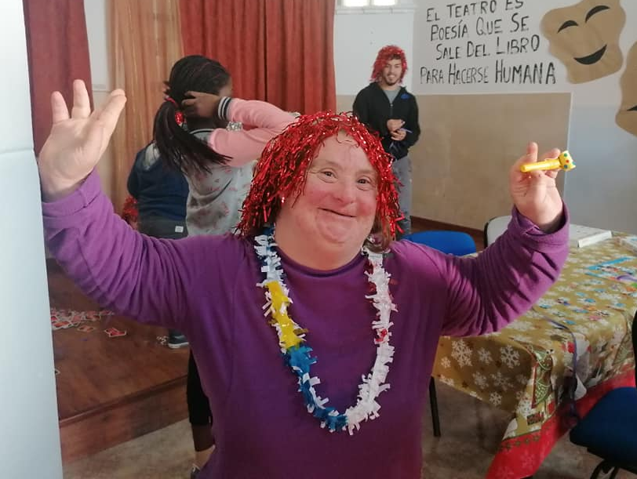
asociación amiticia red de servicios de atención a la dependencia
65
Personas atendidas
12
Personas trabajando
Escuelas Estacionales
Se plantean actividades acordes a las necesidades de los/las participantes que les permiten disfrutar de sus periodos vacacionales sin dejar de aprender y desarrollar todas sus habilidades desde diferentes entornos

Slide 21
asociación amiticia red de servicios de atención a la dependencia
Servicio de Estimulación Multisensorial:
Nuestro objetivo es continuar el interrumpido proceso de intervención temprana que ha cesado en general a los 18 años. Por esta razón, hemos destinado este servicio a la atención del espectro autista fusionando la estimulación de los sentidos con el entrenamiento en habilidades socioafectivas que le permitan mejorar sus condiciones de vida generando mecanismos de adaptabilidad mediante la intervención de sus correspondientes vías de conocimiento.
Se busca así mejorar la asimilación de la información que se les ofrece optimizando su relación con el entorno y sus aprendizajes.
Los participantes deben ser mayores de 18 años y pertenecer a cualquier tipo de discapacidad intelectual y requiere de implicación familiar para el diseño individualizado de la actividad.

Slide 22
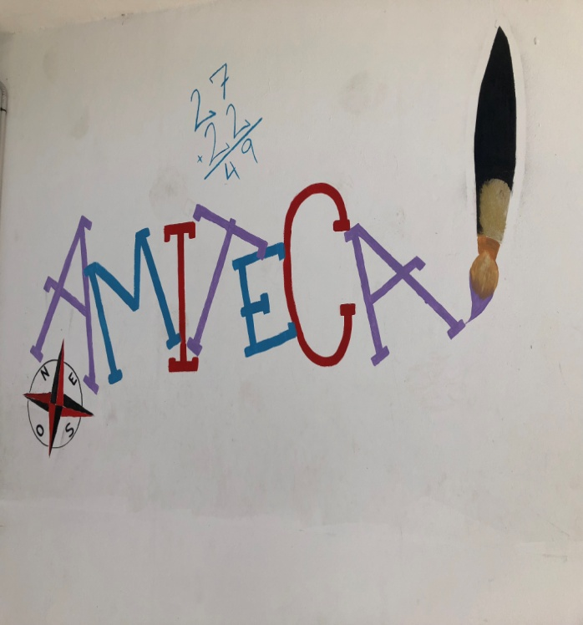
asociación amiticia red de servicios de atención a la dependencia
20
Personas atendidas
2
Personas trabajando
Estimulación
Multisensorial
Servicio centrado en la persona, en sus habilidades y necesidades a partir de las cuales se desarrolla un plan de trabajo conjuntamente con las familias asegurando así la máxima eficacia

Slide 23
asociación amiticia red de servicios de atención a la dependencia
CAMPAMENTOS
No se realizaron los campamentos previstos debido a la pandemia y las restricciones sanitarias generadas por la Administración.
Se realizaron 8 respiros de fin de semana con la atención a 5 personas en cada uno.
Se realizaron 4 acampadas urbanas con la atención a 8 personas en cada una.

Slide 24
asociación amiticia red de servicios de atención a la dependencia
Servicio de Proinfancia (Convenio Amiticia&Fundación La Caixa):
Atención a niños, niñas y adolescentes en situación de riesgo de exclusión social.
1. Servicio de Estudio Asistido: atención psicopedagógica en las materias instrumentales.
2. Servicio de Aula Abierta: refuerzo escolar.
3. Colonias Urbanas: escuela de verano con actividades dirigidas al disfrute desde la perspectiva de la educación ambiental con la asistencia de niños, niñas y adolescentes.
4. Escuela de Familias: núcleos familiares atendidos mediante talleres y sesiones de tutorías.
5. Logopedia: sesiones semanales de una hora para 5 usuarios/as.
6. Psicomotricidad: sesiones semanales de una hora para 5 usuarios/as.

Slide 25
asociación amiticia red de servicios de atención a la dependencia
Convenio de colaboración Fundación Banco de Alimentos
Hemos establecido un acuerdo de cooperación con la Fundación Banco de Alimentos para dotar de un lote de insumos trimestral a las familias de nuestros/as usuarios/as en situación de exclusión social calculado en función del número de integrantes dé cada núcleo.
Se distribuye un total de 1422 Kgs. entre 24 familias que atendemos en Amiticia mediante el programa de La Caixa Proinfancia de refuerzo escolar y tiempo libre..

Slide 26
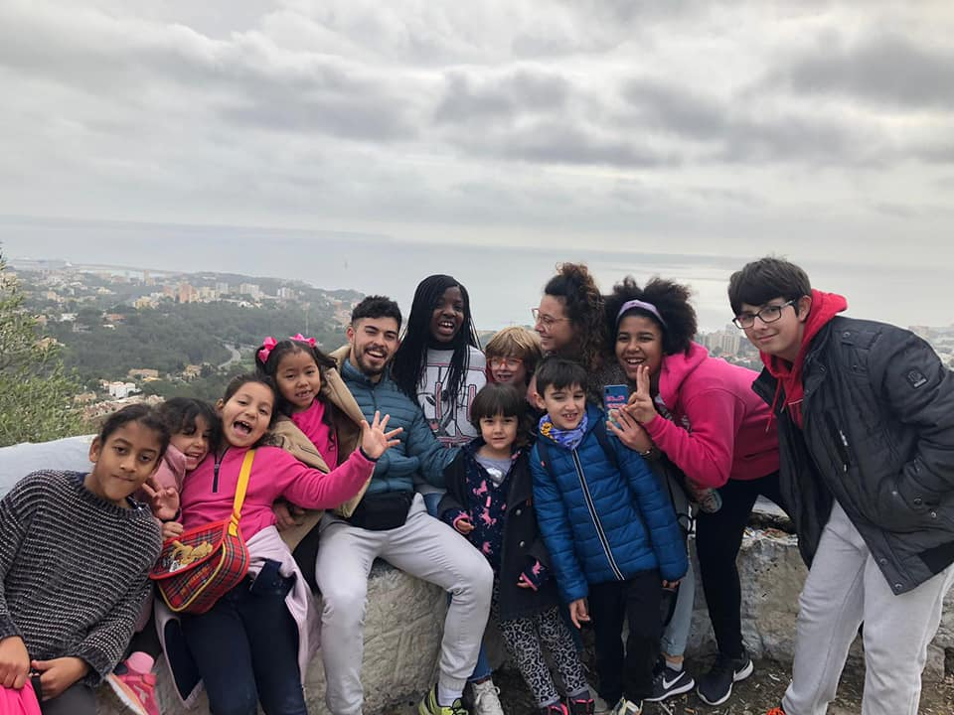
asociación amiticia red de servicios de atención a la dependencia
48
Personas atendidas
7
Personas trabajando
Servicios de Proinfancia

Slide 27
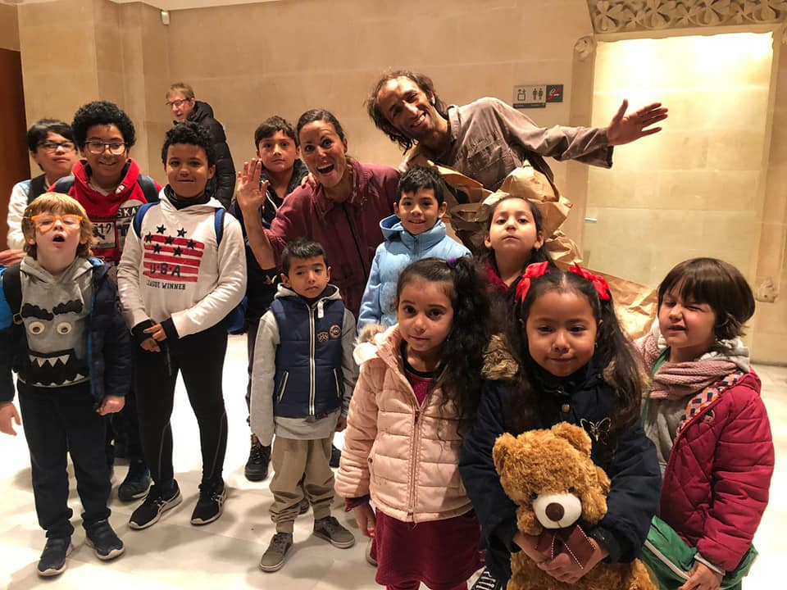
asociación amiticia
red de servicios de atención a la dependencia
Atención a usuarios/as entre 3- 18 años. Se divide el servicio en dos grupos para asegurar que las propuestas se adapten a los intereses y exigencias cronológicas. De esta manera los usuarios/as tienen la oportunidad de interactuar con iguales y desarrollarse a todos los niveles en un entorno seguro.

Slide 28
asociación amiticia red de servicios de atención a la dependencia
Festivales de Primavera y Navidad
No se realizaron debido a las restricciones generadas por la pandemia del
Covid 19.

Slide 29
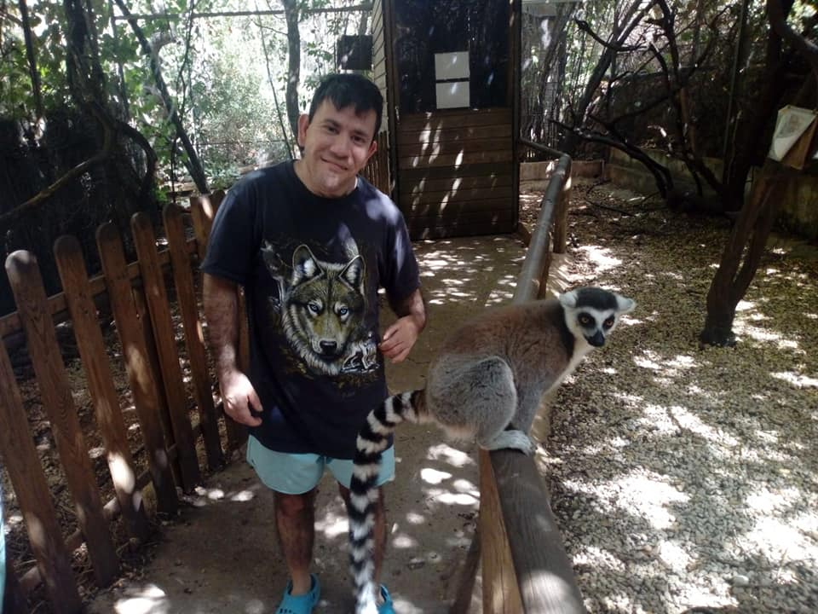
asociación amiticia red de servicios de atención a la dependencia
Acuerdos de colaboración
Natura Parc, Artestruz, Palmaquarium, Marineland, Dirección de cultura Ajuntament de Palma, Sala Dante, Caixa Forum, polideportivos municipales, dirección de Cultura del Ajuntament de Palma, Teatros de la red cultural, entre otros.

Slide 30
asociación amiticia red de servicios de atención a la dependencia
Queremos continuar avanzando
Centro de Día: Hemos atendido un total de 14 usuarios/as en modalidad privada. 2021 será el año de participación en proceso de concertación.
Hemos obtenido la Certificación de Calidad ISO 9001:2015 por Bureau Veritas en Ocio y tiempo libre, centro de día y estimulación multisensorial.
Vivienda supervisada: 8 plazas, 365 días al año. A la espera de resoluci´pn cédula de habitabilidad y autorización del IMAS.

Slide 31
asociación amiticia red de servicios de atención a la dependencia
12
servicios
245 personas
atendidas
14
Trabajadors
Amiticia en cifras

Slide 32
asociación amiticia red de servicios de atención a la dependencia
Ingresos por servicios
Ocio Dinámico 7,40%
Ocio Esplai 11,64%
Ocio Alternativo 6,34%
Estimulación Multisensorial 10,59%
Campamentos 13,22%
Servicios ProInfancia 19,05%
Escuelas Estacionales 31,75%

Slide 33
Subvenciones
asociación amiticia red de servicios de atención a la dependencia
Subvenciones recibidas en el 2017

